Slide 1
语文 五年级 下册
语文园地
课课练

Slide 2
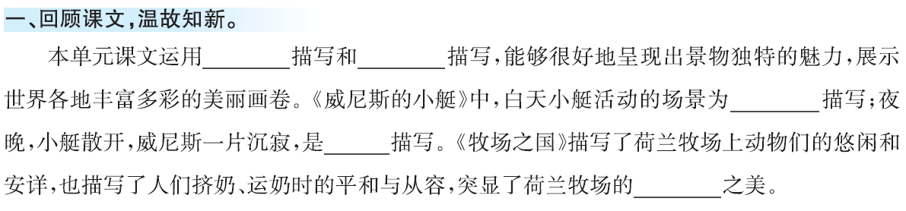
静态
动态
动态
静态
宁静

Slide 3
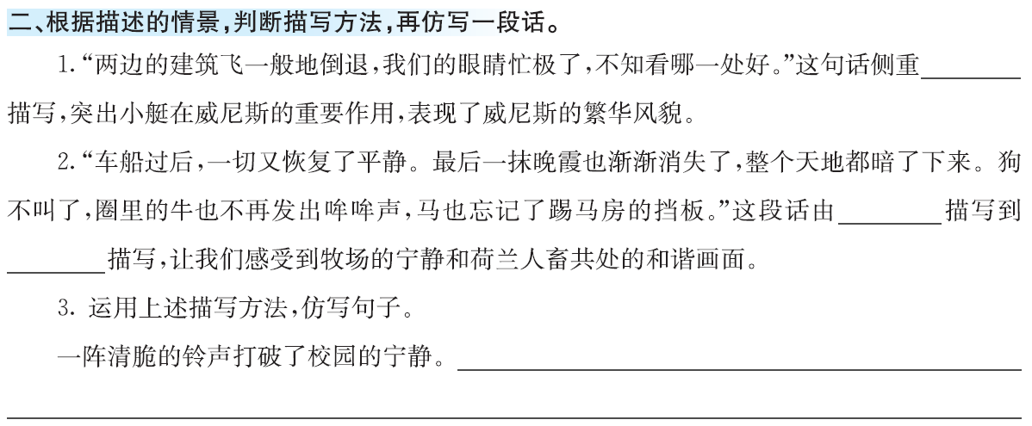
动态
动态
静态
示例：孩子们三五成群，说笑着、欢呼着走出校门。此时，夕阳余晖下的校园又安静了下来。

Slide 4
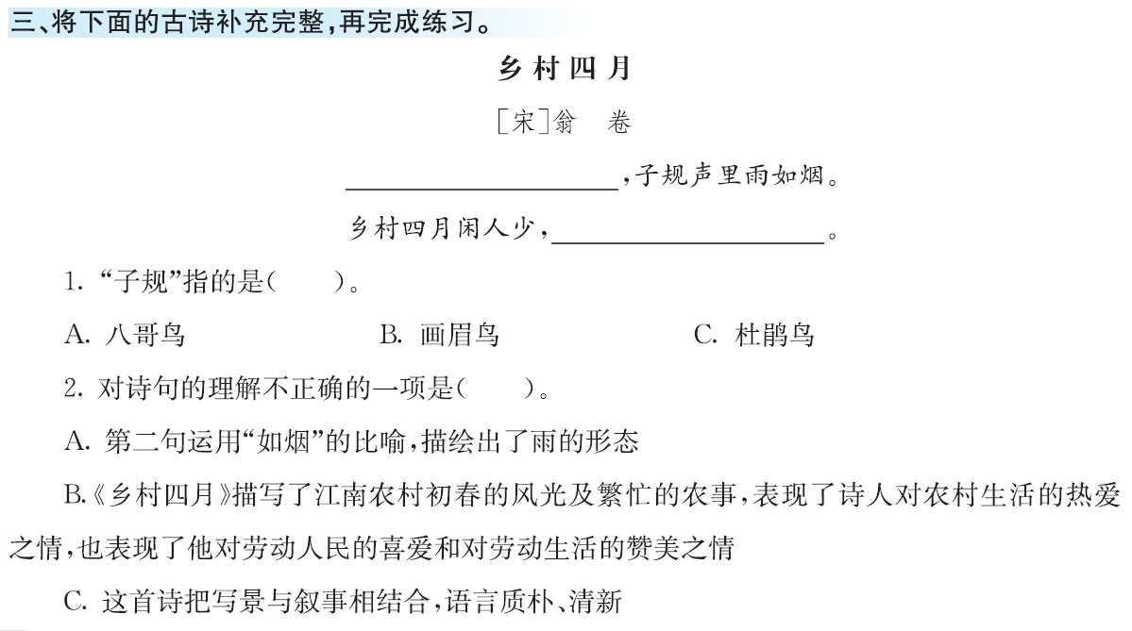
绿遍山原白满川
才了蚕桑又插田
C
B

Slide 5

时代天华祝你学习进步！

